Slide 1
«Ақмола облысы білім басқармасының Бұланды ауданы бойынша білім бөлімі Макинск қаласының мектеп- лицейі» КММ
Директордың бейіндік оқыту бойынша орынбасарының есебі 1,2-тоқсан

Slide 2
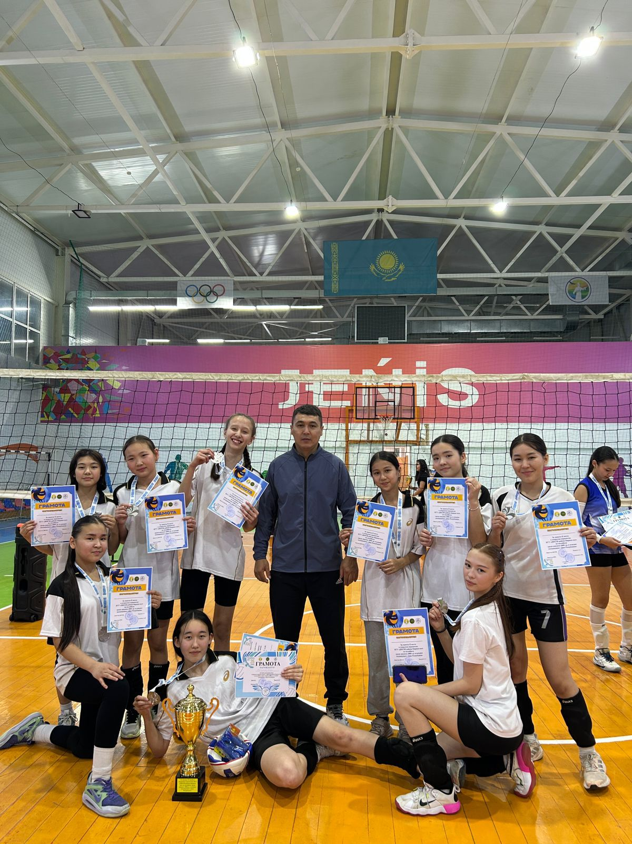
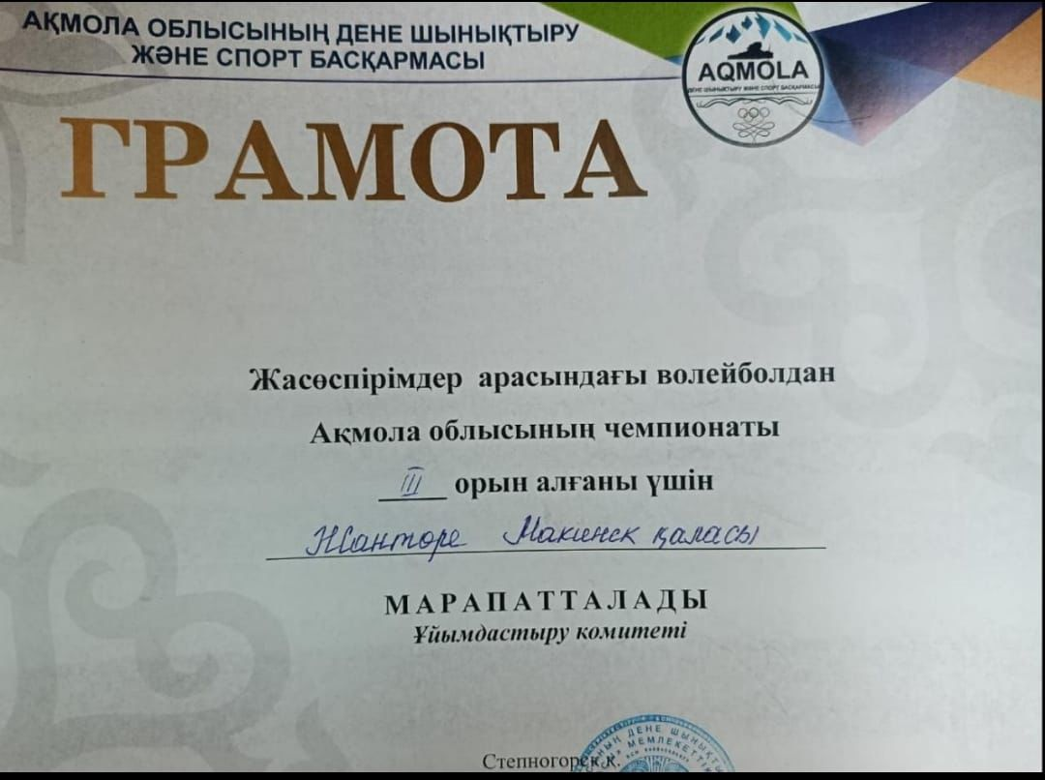
Жасөспірімдер арасындағы волейболдан Ақмола облысының чемпионаты
Жетекшісі: Жапекенов Жанат Койшыбаевич

Slide 3
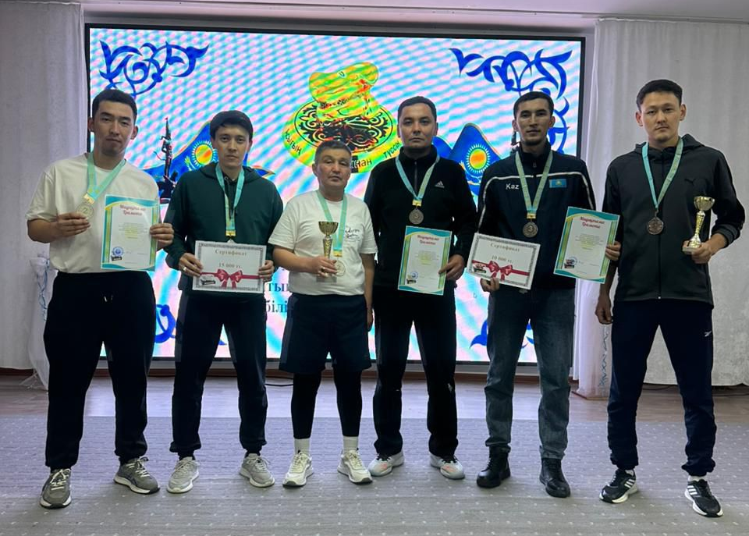

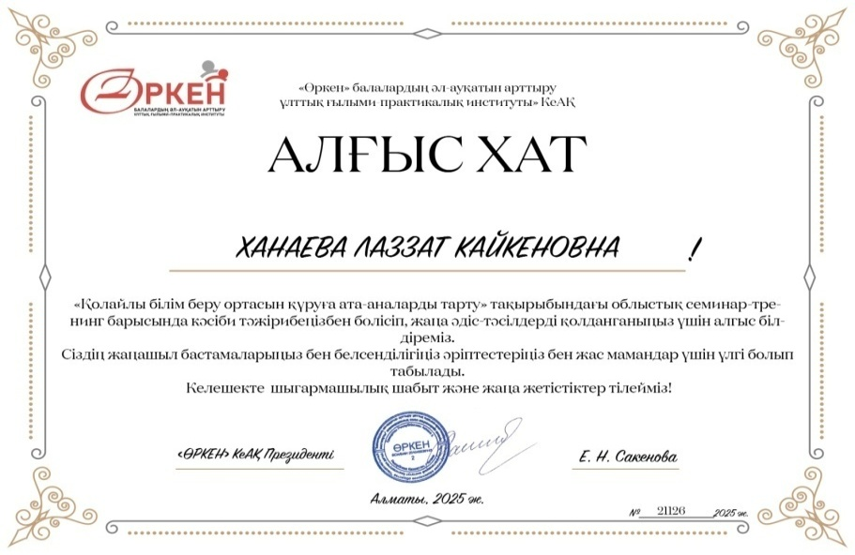
“Алтын тұғыр”
Тәуелсізідік күніне арналған ересектер арасындағы Асық атудан аудандық жарыс

Slide 4
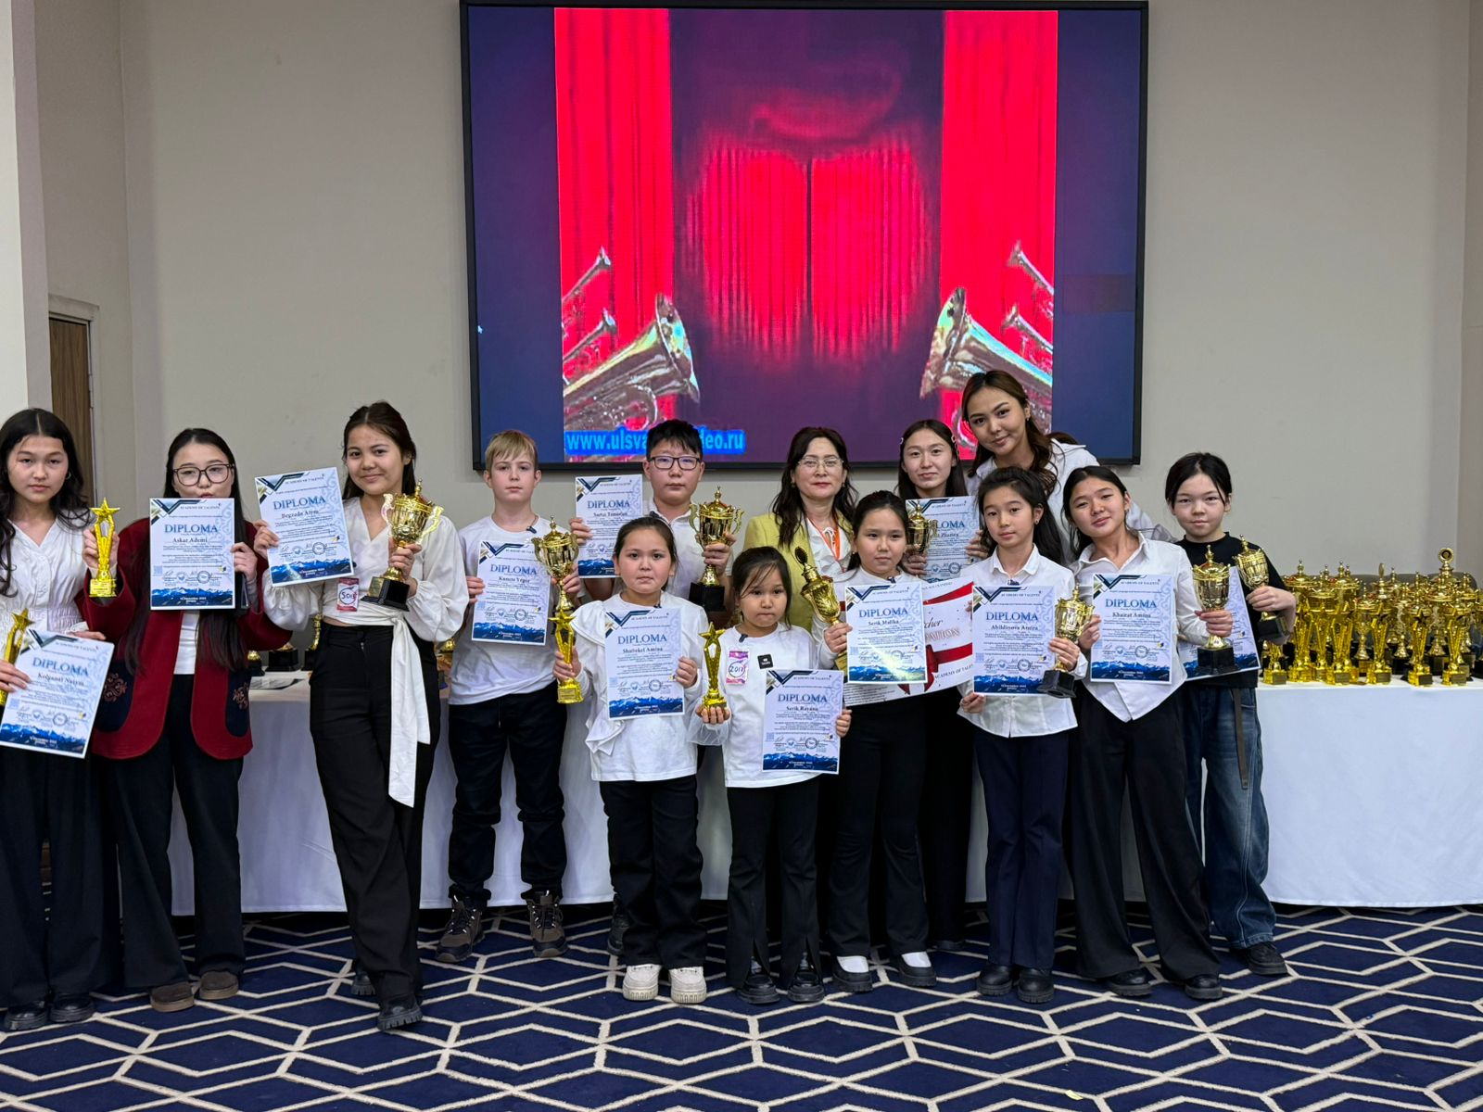
Абильдинова Амира 5 А Алматы қаласы, Республикалық менталды арифметика және ағылшын тілі олимпиадасы 3- орын Бегзада Айым 1-орын

Slide 5
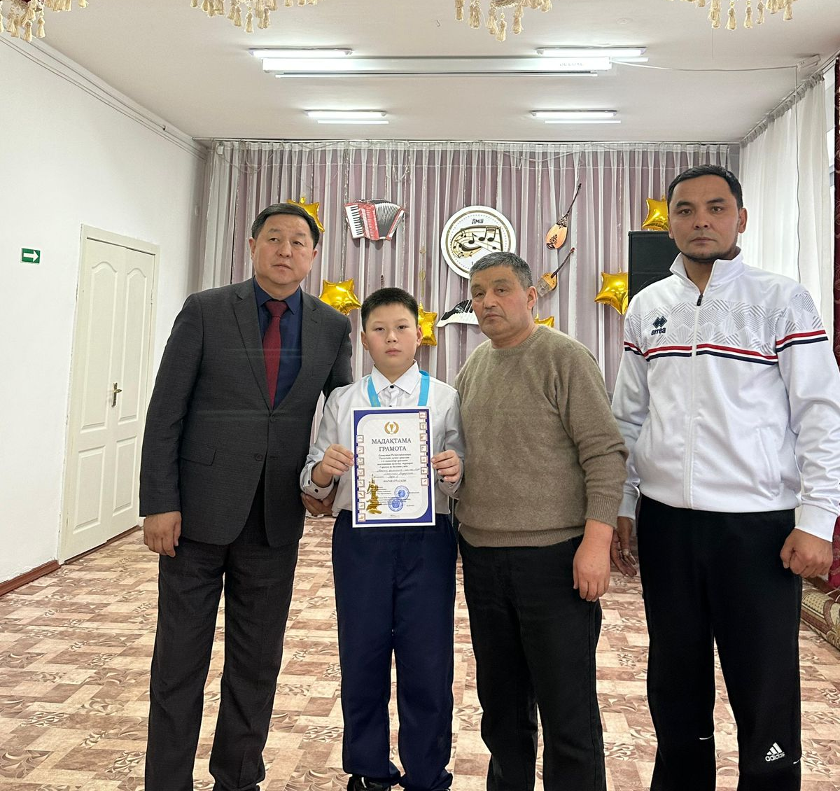
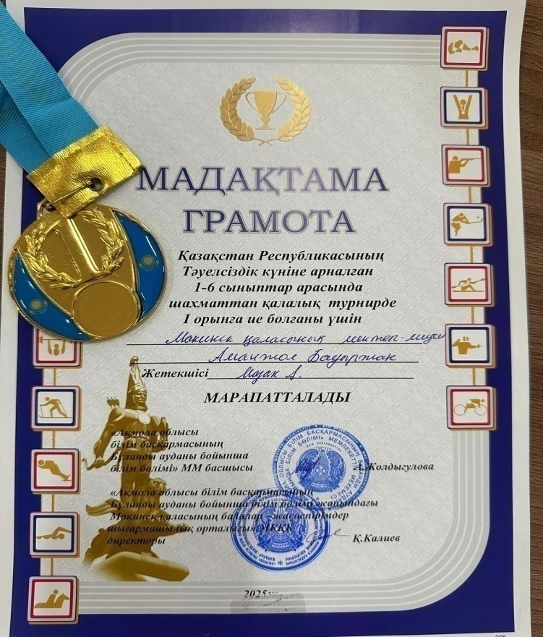
Қазақстан Республикасының Тәуелсіздік күніне арналған 1-6 сыныптар арасындағы шахматтан қалалық турнир
Аманжол Бауыржан
1 – орын
Жетекшісі: Мазах А

Slide 6
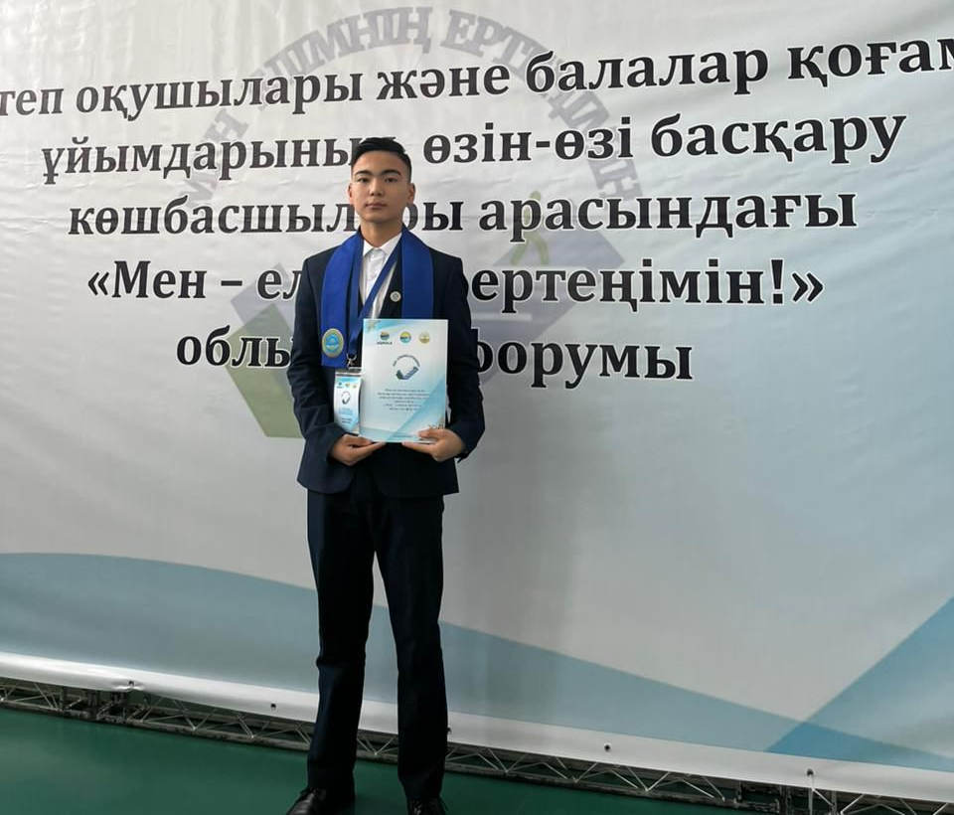
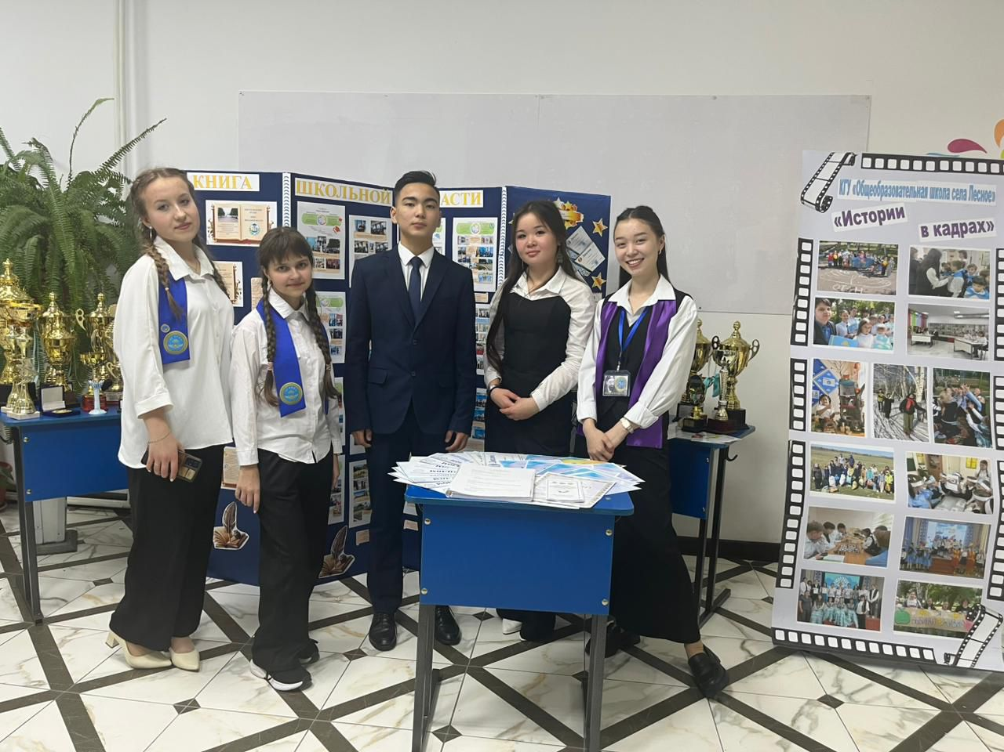
Мектеп оқушылары және балалар қоғамдық ұйымының өзін-өзі басқару көшбасшылар арасындағы “Мен – елімнің ертеңімін” облысытық форумы
Кабенке Жангелді

Slide 7
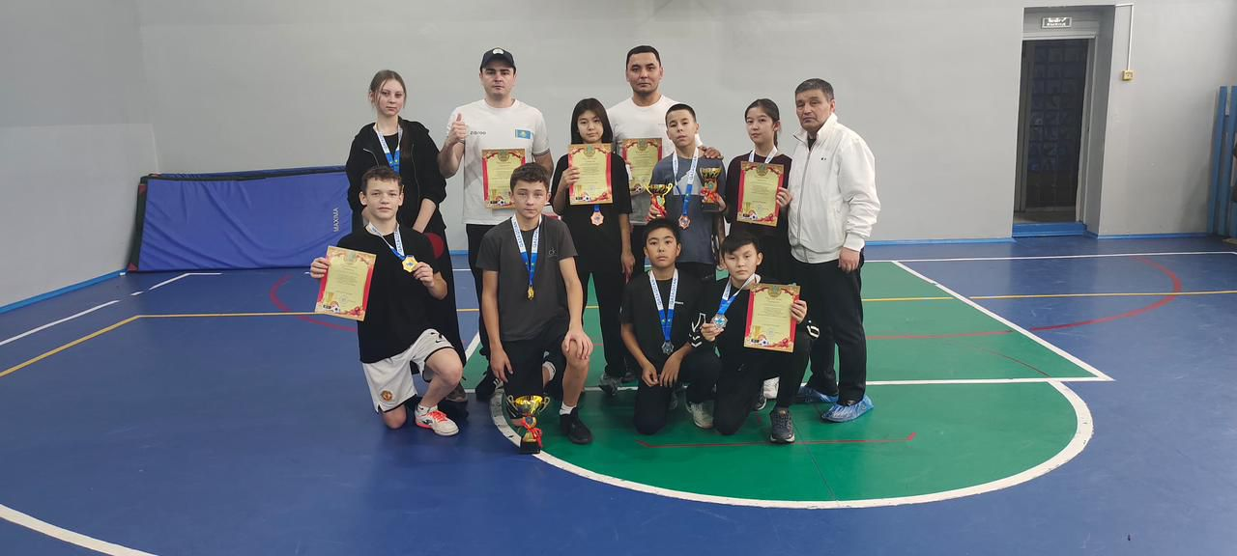
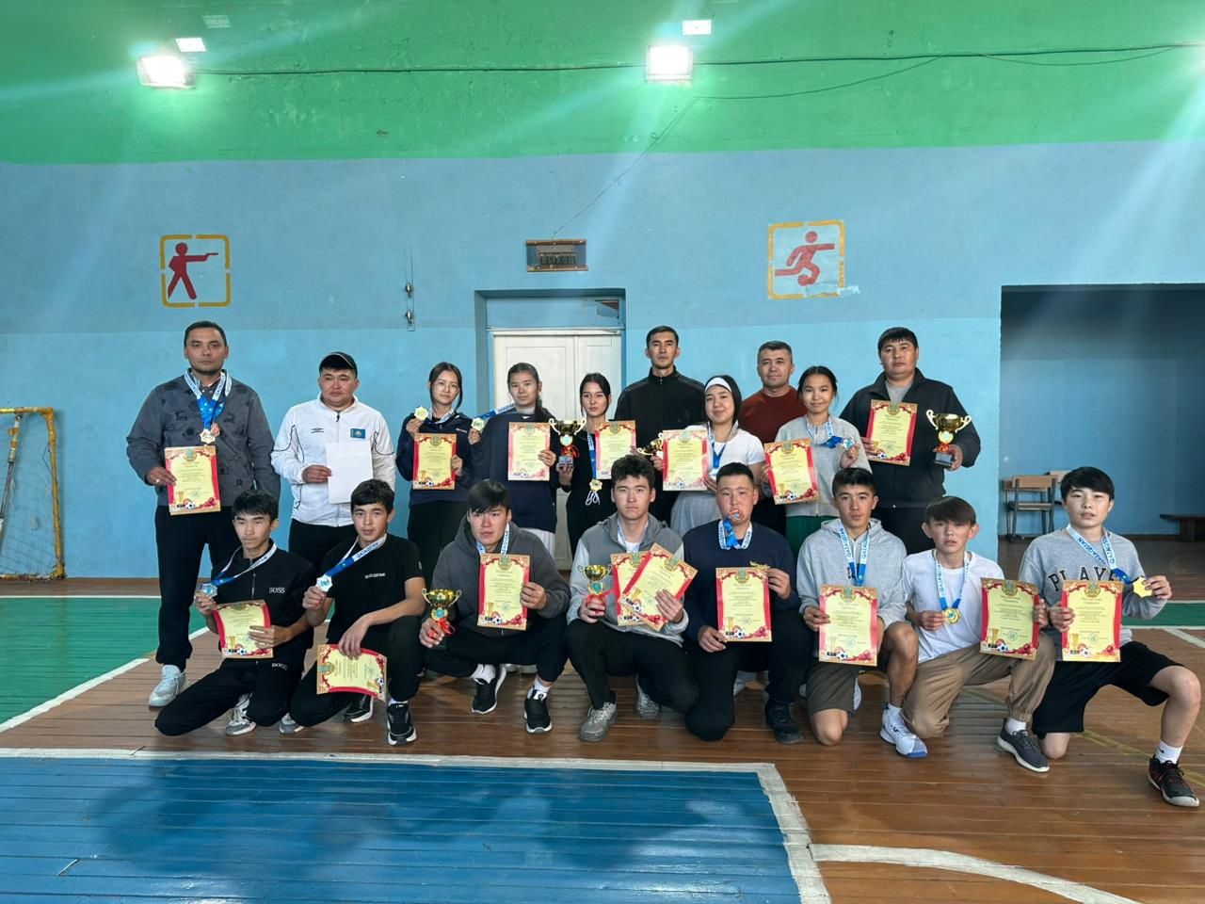
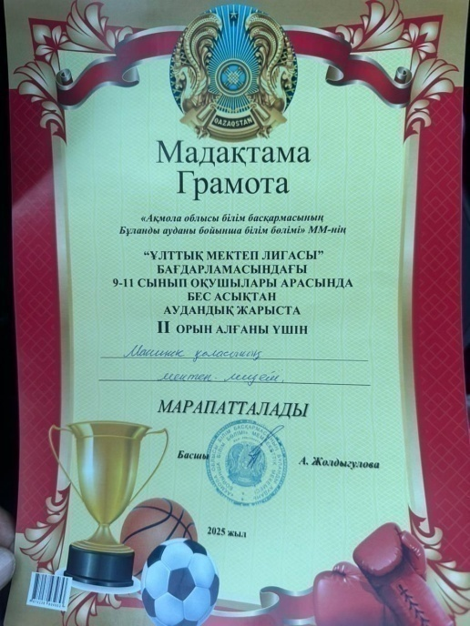
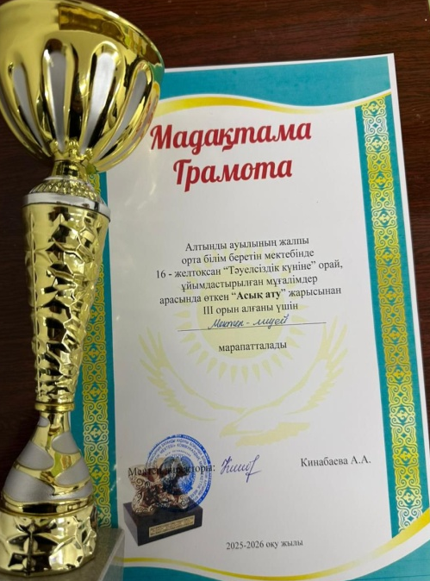
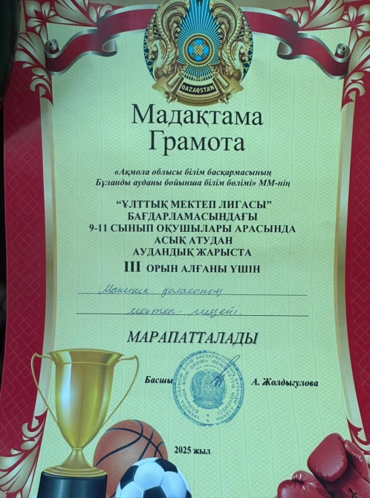
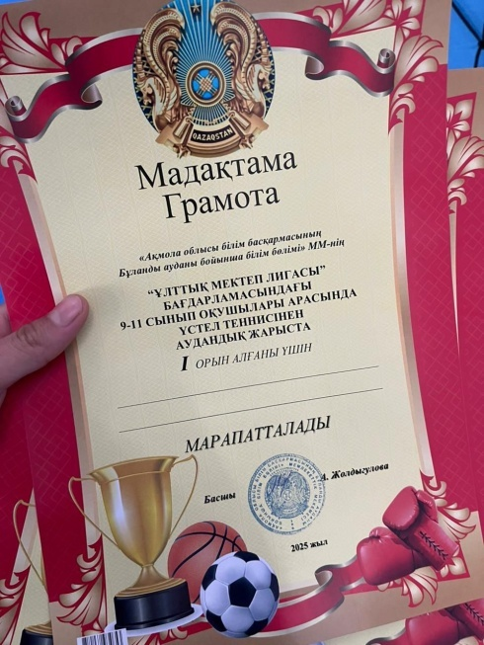
“Ұлттық мектеп лигасы” бағдарламасы аясында 9-11 сыныптар арасында Асықату, Бесасық
Жетекшісі: Мазах А

Slide 8
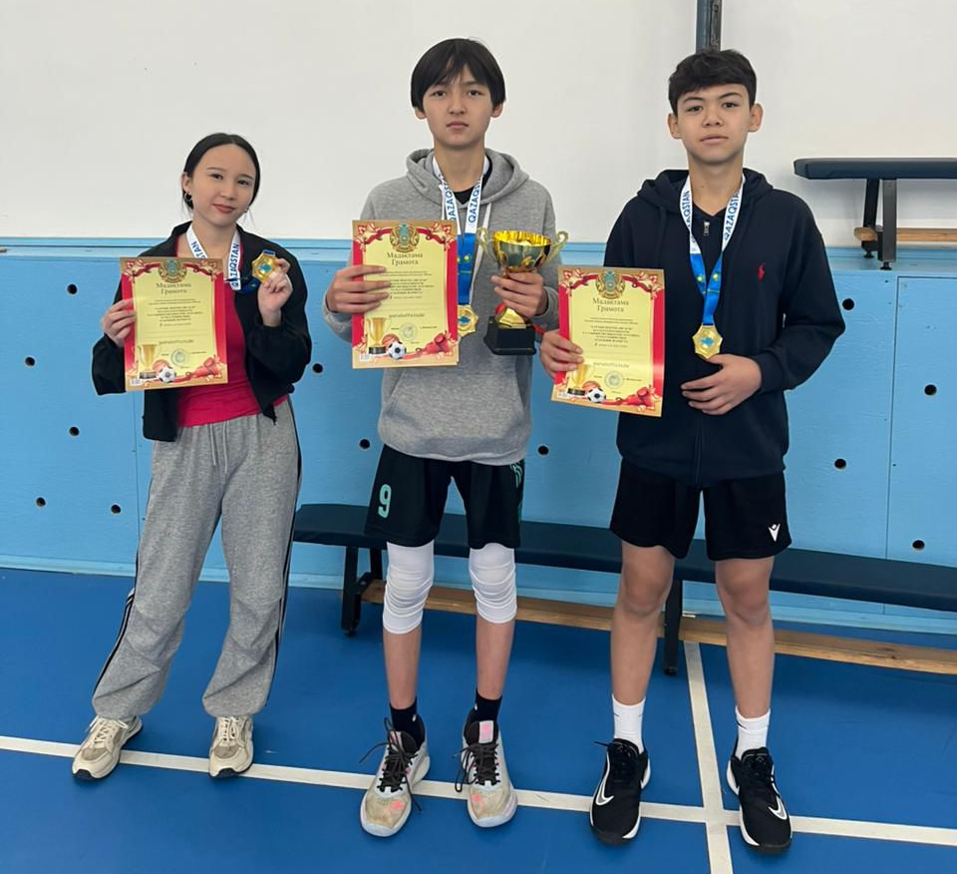

“Ұлттық мектеп-лигасы” үстел тенисінен аудандық жарыста 1 - орын

Slide 9
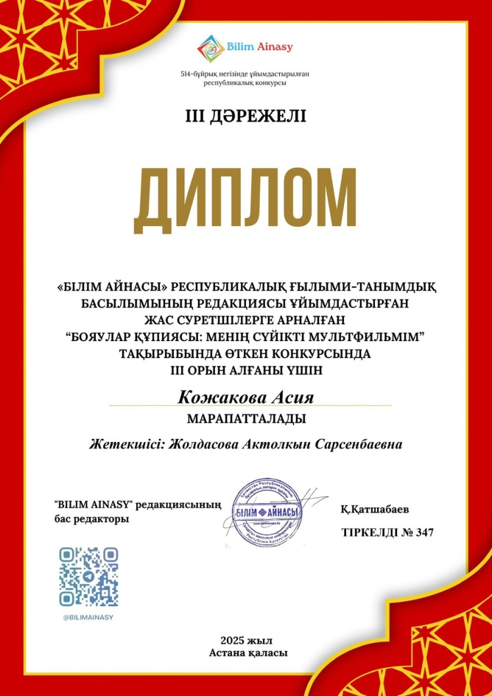

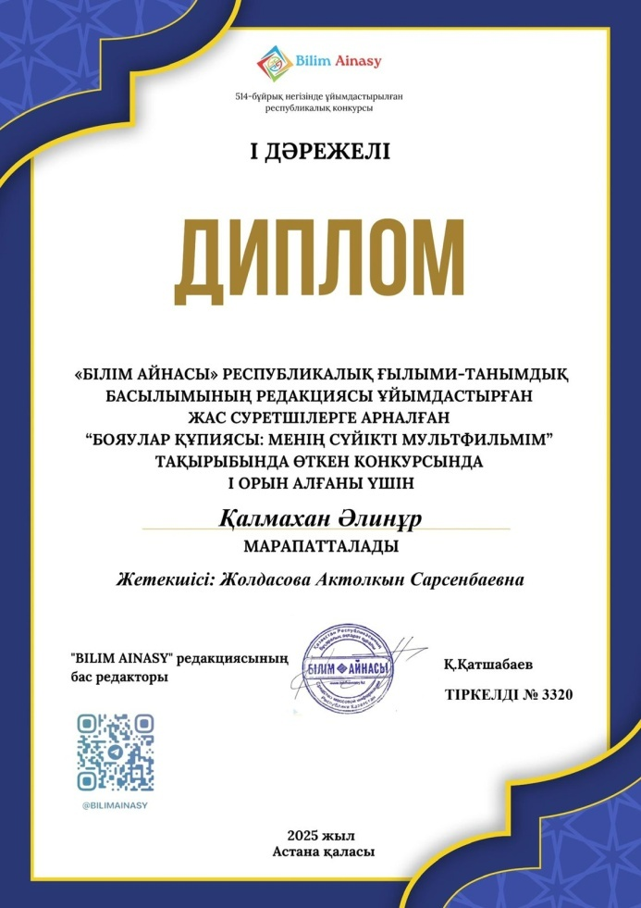

Slide 10
9-10 сынып оқушылары арасында Жас тарихшылардың «Менің кіші Отаным» атты VI республикалық байқауының аудандық кезеңінде
№ | Оқушының аты-жөні | Орын | Жетекші
1 | Беков Ералы | Аудан 1 – орын Облыс 1 – орын Республика Сертификат | Болат А
2 | Кожантай Жанкүміс | Сертификат | Харагизова Н.С

Slide 11
3-4 сынып“Алтын сақа” олимпиаданың аудандық кезеңі
№ | Оқушының аты-жөні | Орын | Жетекші
1 | Айтмуханбетов Асанали | 2 - орын | Сайран Жанбота
2 | Зупар Нұрасыл | 3 – орын | Сайран Жанбота
3 | Кенжесеитова Меруерт | Сертификат | Ташмаганбетова С.С
4 | Авзалбек Кәусар | 1 – орын | Кабенке Айжан
5 | Аманжол Гүлдара | 1 – орын | Мухтарова Айкоркем
6 | Кусаинов Нурали | 3 – орын | Кабенке Айжан
Қатысқандар: 6
Орын алғандар: 5

Slide 12
5-6 сынып “Алтын сақа” олимпиаданың аудандық кезеңі
№ | Оқушының аты-жөні | Орын | Жетекші
1 | Бахытжан Ернар | 1 - орын | Лен Жансая
2 | Абильдинова Амира | 1 - орын | Лен Жансая
3 | Нурланбек Амина | 1 - орын | Лен Жансая
4 | Аманжол Бауыржан | 1 - орын | Каренова А.С
5 | Назымбек Ясмина | Грамота | Каренова А.С
6 | Бегдалы Айнұр | Серификат | Ханас Оралған
Қатысқандар: 6
Орын алғандар: 5

Slide 13
10-11 сынып “Алтын түлек” олимпиаданың аудандық кезеңі
№ | Оқушының аты-жөні | Орын | Жетекші
1 | Кусаинов Мирас | 1 – орын | Ахметжанова М.С
2 | Беков Ералы | 2 - орын | Ахметжанова М.С
3 | Қожантай Жанкүміс | Грамота | Ахметжанова М.С
4 | Алшинбаева Зарина | 3 – орын | Ахметжанова М.С
5 | Ысқақ Ажар | Грамота | Ахметжанова М.С
6 | Бахытжан Айжарқын | Серификат | Ахметжанова М.С
Қатысқанадар: 6
Орын алғандар: 5

Slide 14
Пән олимпиадасы
2025 оқу жылының 14-15 қазан айының аралығында 5-11 сынып оқушылыларының пән олимпиадасының мектепішілік кезеңі өтті. 5 – 6 сыныптарда 27 оқушы, 9-11сыныптар 64 оқушы қатысты. Нәтижесінде мектебімізден 5 – 6 сыныптардан ауданға өткен 12 оқушы,орын алған 5 оқушы, 7 – 8 сыныптардан ауданға өткен 15,орын алға 9-11 сыныптардан ауданға өткен 18 оқушы.

Slide 15
Аудандық пән олимпиадасының нәтижесі
№ | Оқушының аты-жөні | Сынып | Пән | Жетекші | Нәтижесі
1 | Бегдалы Айнұр | 6 “Ә” | Математика | Ханас Оралған | 2 - орын
2 | Аманжол Бауыржан | 6 “А” | Жаратылыстану | Тойғұлы Нурсәуле Сарсембайқызы | 2 - орын
3 | Зупар Інжу | 6 “А” | Қазақ тілі мен әдебиеті | Шерияздан Рина | 2 - орын
4 | Әділетханқызы Айбибі | 5 “А” | Қазақстан тарихы | Харагизова Нурбахыт Семсерхановна | 2 - орын
5 | Назымбек Ясмина | 6 “А” | Орыс тілі мен әдебиеті | Умирбекова Мөлдір Абайқызы | 3 - орын
Қатысқандар: 12
Орын алғандар: 5
Жалпы: 41 %

Slide 16
Аудандық пән олимпиадасының нәтижесі
№ | Оқушының аты-жөні | Сынып | Пән | Жетекші | Нәтижесі
1 | Жексенбай Ерасыл | 7 “А” | Информатика | Жалгас Алпамыс Базарбекұлы | 2 - орын
2 | Баймухан Елжас | 7 “А” | География | Оразбаева Акмарал Куандыковна | 3 - орын
3 | Бек Ерназар | 7 “А” | Физика | Джуманазарова Турсун Бекмурзаевна | 2 - орын
4 | Бөкетай Жанылған | 7 “А” | Биология | Дюсембаева Анара Казбековна | 2 - орын
5 | Қажкен Арайлым | 7 “А” | Қазақстан тарихы | Серік Нұртуған | 2 - орын
6 | Алшинбаева Мерей | 7 “А” | Қазақ тілі мен әдебиеті | Ергембай Гүлмерей Еркінқызы | 2 - орын
7 | Мужамеджан Аяулым | 7 “Ә” | Орыс тілі мен әдебиеті | Каренова Рауза Кожахметовна | 3 - орын

Slide 17
Аудандық пән олимпиадасының нәтижесі
№ | Оқушының аты-жөні | Сынып | Пән | Жетекші | Нәтижесі
1 | Сағындық Нұрсәуле | 8 “А” | Химия | Тойғұлы Нурсәуле Сарсембайқызы | 3 - орын
2 | Вольский Ильяс | 8 “А” | Физика | Джуманазарова Турсун Бекмурзаевна | 2 - орын
3 | Баглбекова Милана | 8“Ә” | Биология | Дюсембаева Анара Казбековна | 2 - орын
4 | Молдахмет Еркежан | 8 “Ә” | Қазақ тілі мен әдебиеті | Ергембай Гүлмерей Еркінқызы | 3 - орын
5 | Супьева Диана | 8“Ә” | Орыс тілі мен әдебиеті | Умирбекова Мөлдір Абайқызы | 2 - орын
Қатысқандар: 15
Орын алғандар: 5
Жалпы: 33 %

Slide 18
Аудандық пән олимпиадасының нәтижесі
№ | Оқушының аты-жөні | Сынып | Пән | Жетекші | Нәтижесі
1 | Шалкенов Әмір | 11“А” | Информатика | Жалгас Алпамыс Базарбекұлы | 2 - орын
2 | Акимбаева Аружан | 9“А” | Ағылшын | Казбекова Айгерим Кенесхановна | 3 - орын
3 | Ескен Мөлдір | 9“А” | Құқық негіздері | Харагизова Н.С | 2 - орын
4 | Еркінбекқызы Ділнұр | 10 “А” | Биология | Дюсембаева Анара Казбековна | 2 - орын
5 | Бахытжан Айжарқын | 11 “А” | Қазақстан тарихы | Серік Нұртуған | 3 - орын
6 | Беков Ералы | 10 “А” | Қазақстан тарихы | Болат А | 3 - орын
7 | Қажкен Айдын | 9 “А” | Қазақстан тарихы | Болат А | 2 - орын
8 | Апсематова Аяулым |  | Қазақ тілі мен әдебиеті | Шерияздан Рина | 2 - орын
9 | Канатова Айша | 9 “А” | Орыс тілі мен әдебиеті | Умирбекова Мөлдір Абайқызы | 3 - орын
10 | Қожантай Жанкүміс | 10“А” | Орыс тілі мен әдебиеті | Умирбекова Мөлдір Абайқызы | 3 - орын
Қатысқандар: 18
Орын алғандар: 10
Жалпы: 55%

Slide 19
SWOT
Strengths (Күшті жақтары) Оқушылардың пәнге деген қызығушылығы мен бәсекеге қабілеттілігі жоғары Жүлделі орын алған дарынды оқушылардың болуы Пән мұғалімдерінің олимпиадаға дайындаудағы тәжірибесі Мектепте жүйелі дайындық жоспарының қалыптастыру Теориялық білім деңгейі жақсы оқушылардың анықталуы | Weaknesses (Әлсіз жақтары) Кейбір оқушылардың тапсырмалардың күрделілігіне дайын болмауы Практикалық және логикалық тапсырмаларды орындауда қиындықтар Уақытты тиімді пайдалану дағдыларының әлсіздігі Олимпиада форматына үйренудің жеткіліксіздігі Облысқа өткен оқушылардың болмауы.
Opportunities (Мүмкіндіктері) Олимпиада нәтижелеріне сүйене отырып, дарынды оқушылармен мақсатты жұмыс жүргізу Аудандық кезеңге дайындықты ертерек бастау Қосымша үйірмелер мен факультативтер ашу Олимпиадалық тапсырмалар базасын қалыптастыру | Threats (Қауіп-қатерлері) Оқушылардың мотивациясының төмендеуі (сәтсіз нәтижелерден кейін) Дайындыққа бөлінетін уақыттың жеткіліксіздігі мұғалім жүктемесінің көп болуы Олимпиада тапсырмаларының жылдан-жылға күрделенуі Ауыл және қала мектептері арасындағы мүмкіндік айырмашылығы

Slide 20
Қорытынды
Аудандық пән олимпиадасының нәтижелері оқушылардың білім деңгейін анықтауға және болашақта жүйелі дайындық жүргізуге мүмкіндік береді.
Күшті жақтарды сақтай отырып, әлсіз тұстарға бағытталған нақты жұмыс жоспарын құру — келесі кезеңдерде жоғары нәтиже көрсетуге негіз болады

Slide 21
Ақбота
№ | Оқушының аты-жөні | Сынып | Пән | Жетекші | Нәтижесі
 | Кәдірбай Айшуақ | 2 “А” | Математика Жаратылыстану | Ахметжанова К.К | I дәрежелі Диплом
 | Батхан Назира | 2 “А” | Математика Жаратылыстану | Ахметжанова К.К | I дәрежелі Диплом
 | Жұман Абылай | 2 “А” | Математика Жаратылыстану | Ахметжанова К.К | I дәрежелі Диплом
 | Куанышева Айзере | 2 “А” | Математика Жаратылыстану | Ахметжанова К.К | II дәрежелі Диплом
 | Оралханқызы Айжұлдыз | 2 “А” | Математика Жаратылыстану | Ахметжанова К.К | II дәрежелі Диплом
 | Айып Айша | 2 “А” | Математика Жаратылыстану | Ахметжанова К.К | II дәрежелі Диплом
 | Бегдалы Аршын | 2 “А” | Математика Жаратылыстану | Ахметжанова К.К | II дәрежелі Диплом
 | Әділетханұлы Димаш | 2 “А” | Математика Жаратылыстану | Ахметжанова К.К | II дәрежелі Диплом
 | Камали Амина | 2 “А” | Математика Жаратылыстану | Ахметжанова К.К | II дәрежелі Диплом
 | Муратов Ернар | 2 “Ә” | Математика Жаратылыстану | Жолдасова А.С | I дәрежелі Диплом
 | Қалмахан Әлинұр | 2 “Ә” | Математика Жаратылыстану | Жолдасова А.С | II дәрежелі Диплом
 | Нурланбек Малика | 2 “Ә” | Математика Жаратылыстану | Жолдасова А.С | II дәрежелі Диплом
 | Кабдуллаев Ансар | 2 “Ә” | МатематикаЖаратылыстану | Жолдасова А.С | II дәрежелі Диплом
 | Кожакова Асия | 2 “Ә” | Математика Жаратылыстану | Жолдасова А.С | II дәрежелі Диплом
 | Серік Мансұр | 2 “Ә” | Математика Жаратылыстану | Жолдасова А.С | III дәрежелі Диплом
 | Құдайберген Айбике | 2 “Ә” | Математика Жаратылыстану | Жолдасова А.С | III дәрежелі Диплом
 | Есмаганбетова Сафия | 2 “Ә” | Математика Жаратылыстану | Жолдасова А.С | III дәрежелі Диплом

Slide 22
Ақбота
№ | Оқушының аты-жөні | Сынып | Пән | Жетекші | Нәтижесі
 | Нурлан Кәусар | 3 “А” | Математика Жаратылыстану | Кабенке А.Б | III дәрежелі Диплом
 | Муратова Айша | 3 “А” | Математика Жаратылыстану | Кабенке А.Б | II дәрежелі Диплом
 | Кусаинов Нурали | 3 “А” | Математика Жаратылыстану | Кабенке А.Б | II дәрежелі Диплом
 | Назымбек Айжан | 3 “А” | Математика Жаратылыстану | Мухтарова А.Е | II дәрежелі Диплом
 | Рамазан Ұлжан | 3 “А” | Математика Жаратылыстану | Мухтарова А.Е | II дәрежелі Диплом
 | Абай Айша | 3 “А” | Математика Жаратылыстану | Мухтарова А.Е | III дәрежелі Диплом

Slide 23
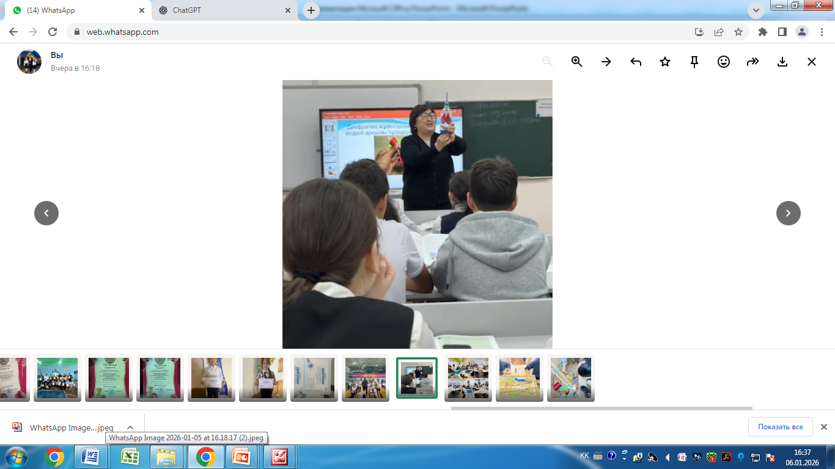
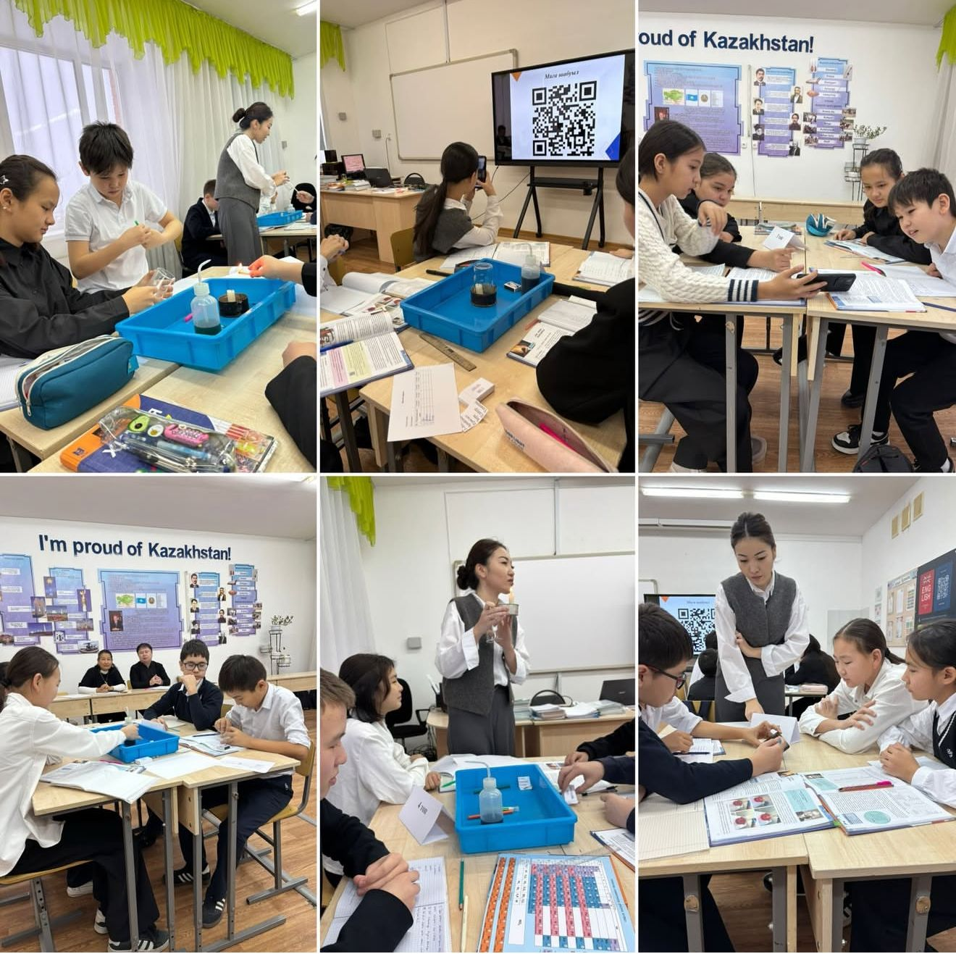
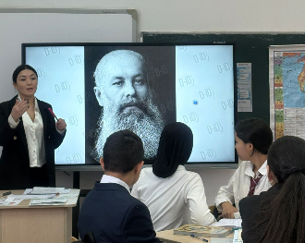
Физика Химия География апталығы

Slide 24
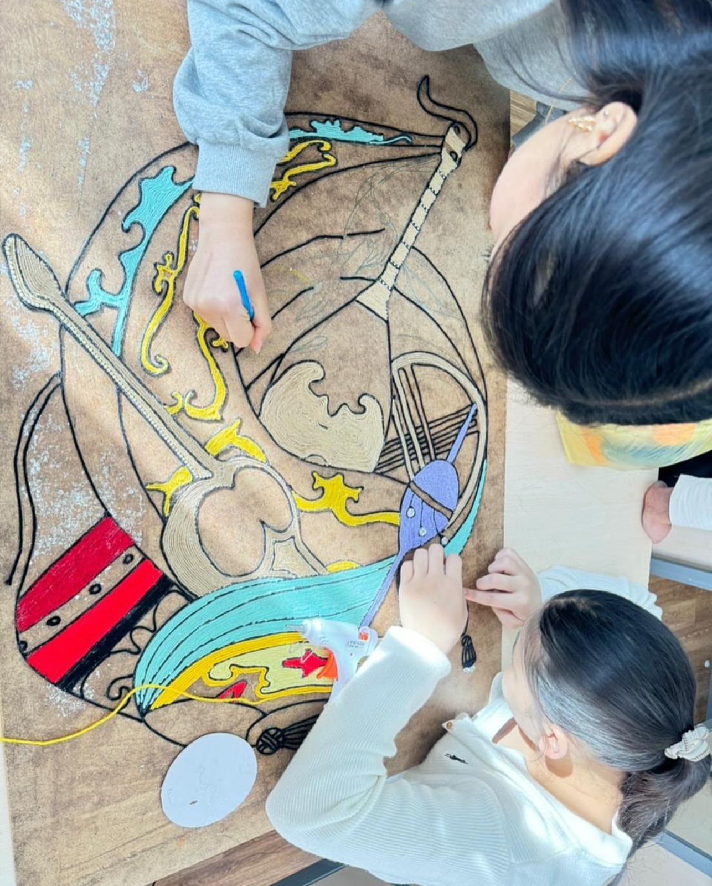
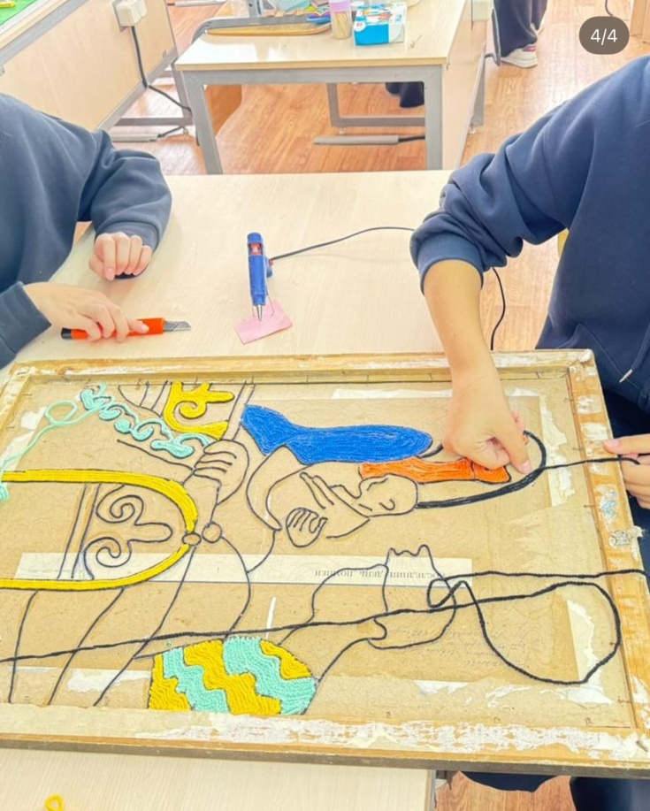
Эстетика апталығы
Шығармашылық жұмысты орындау.

Slide 25
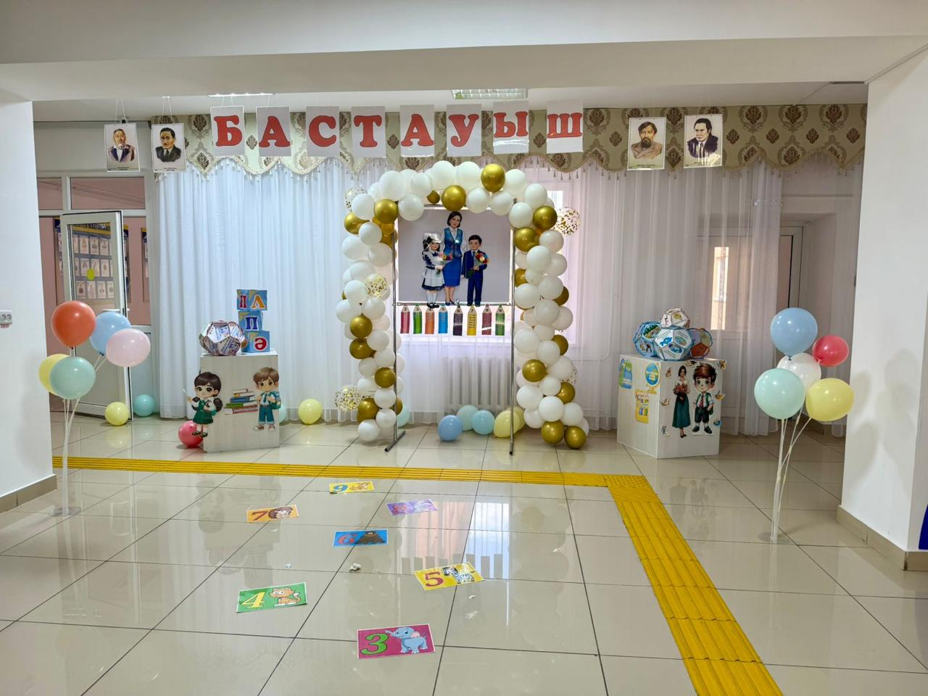
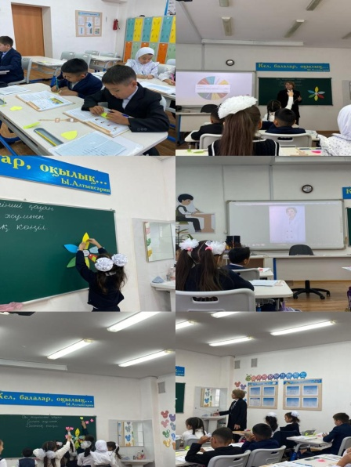
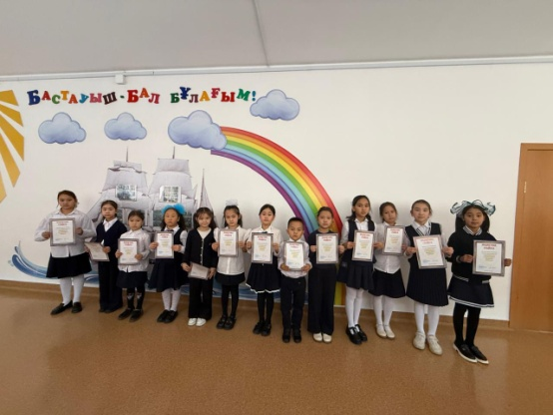
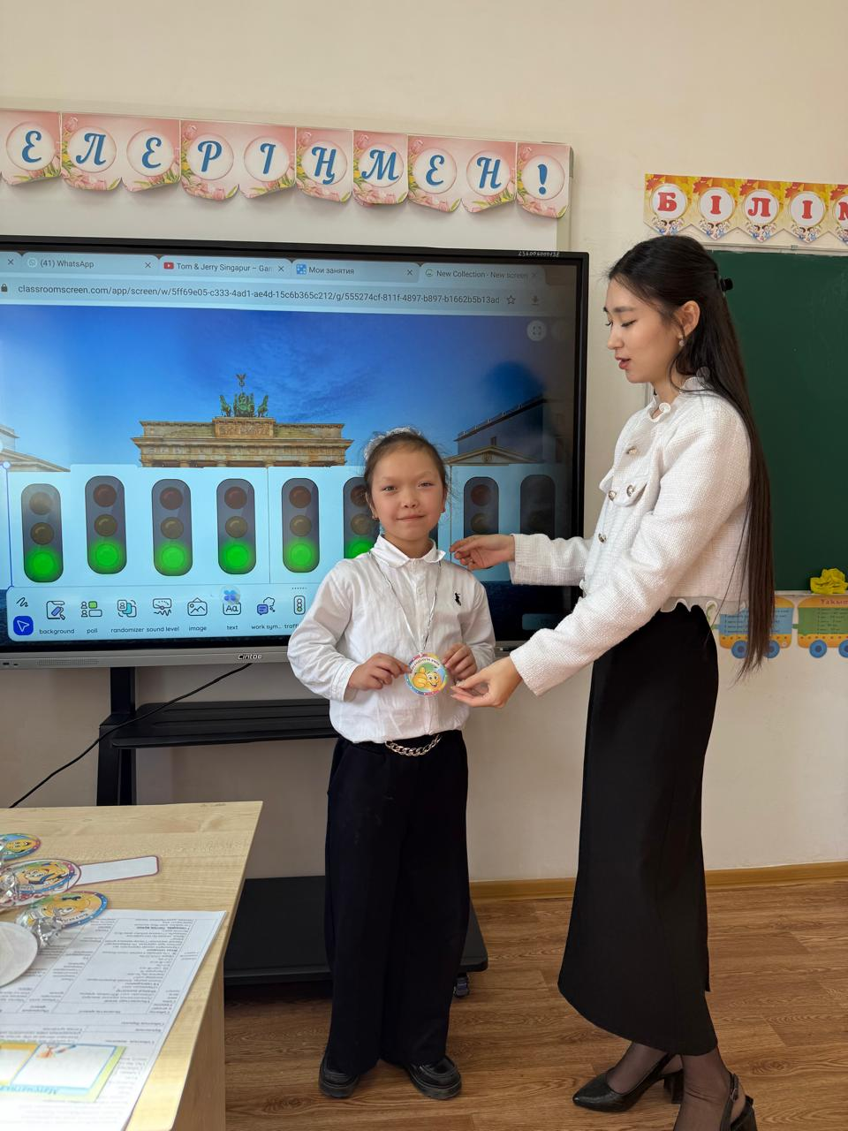
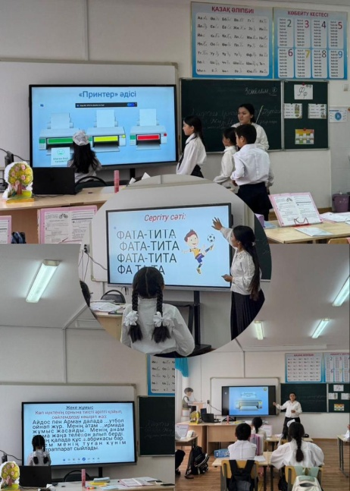
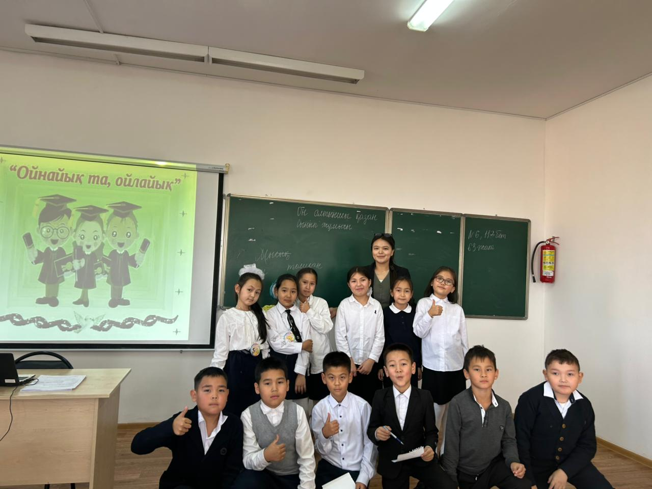
Бастауыштар апталығы

Slide 26
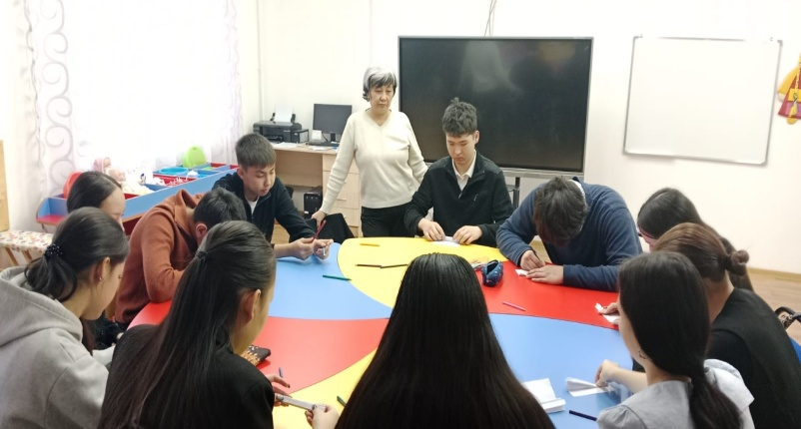
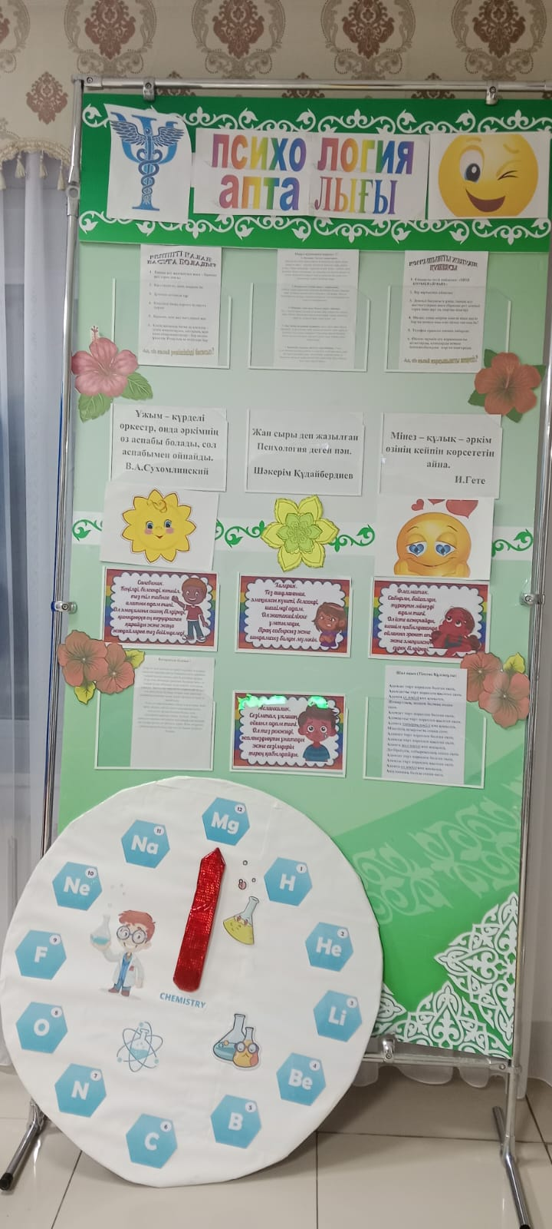
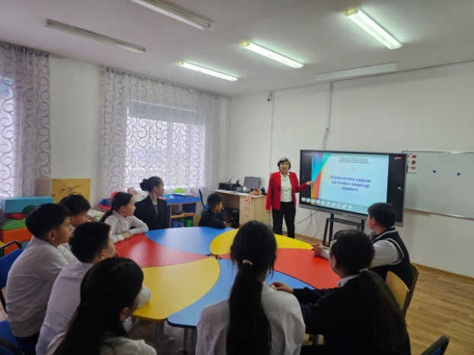
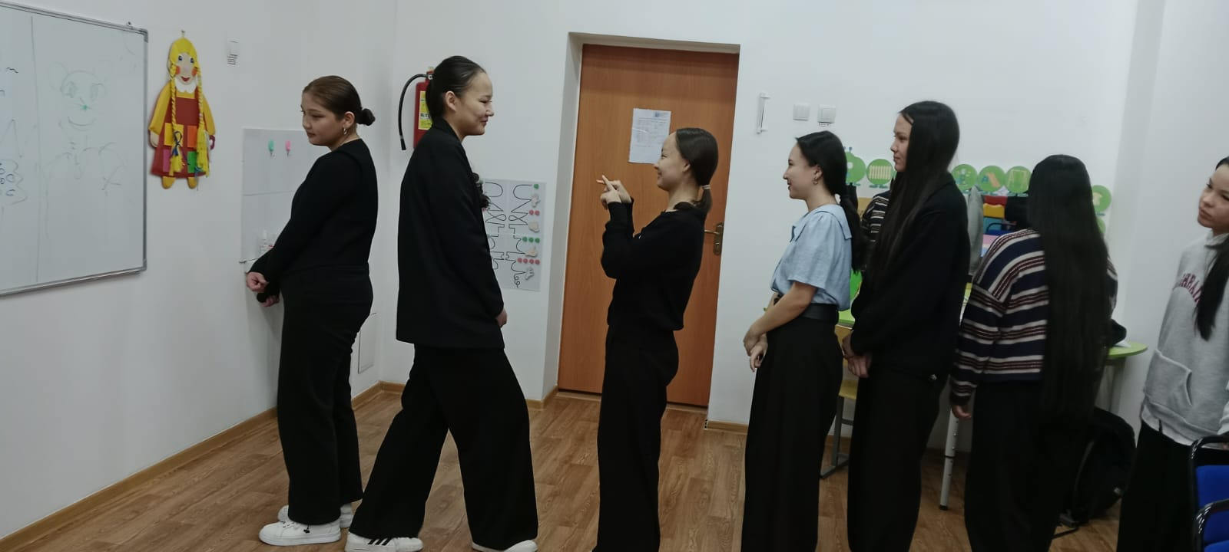
Психологтар апталығы

Slide 27
SWOT
Мүмкіндіктері | Қауіп - қателер
Заманауи әдістерді (ЖИ, цифрлық платформалар) қолдану Пәнаралық байланыс орнату Оқушылардың ғылыми жобаларға, олимпиадаларға қызығушылықтарын арттыру Мектеп имиджін көтеру Оқушылардың soft skills (сыни ойлау, сөйлеу, шығармашылық) дамыту. | Оқушылардың қызығушылығының төмендеуі Іс – шаралардың бірсарынды болуы Бағалау мен кері байланыстың болмауы. Уақыт пен ресурстың тиімсіз жоспарлануы

